Slide 1

Schön, dass Du da bist!
Ja, richtig ☺
Erst 15 Minuten zuhören – und dann legen wir in Minecraft los!
Ja, der Server ist ja noch gar nicht an?!?
Grrr…..

Slide 2
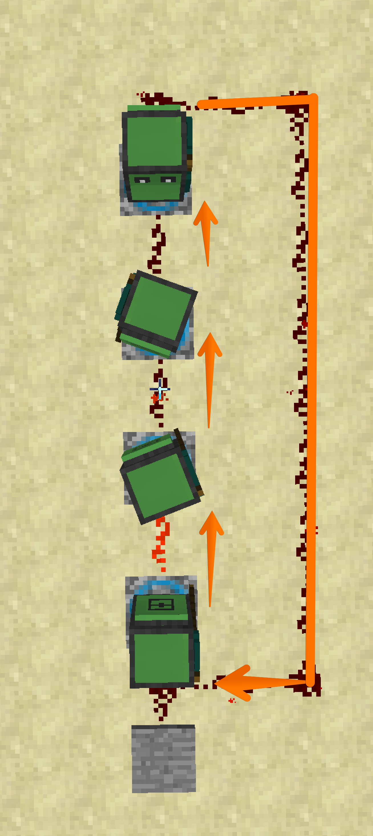
Was machen wir?
Großes Final!
Code & Run!
Fragen nach dem Erklären…
Wie geht es weiter?

Slide 3
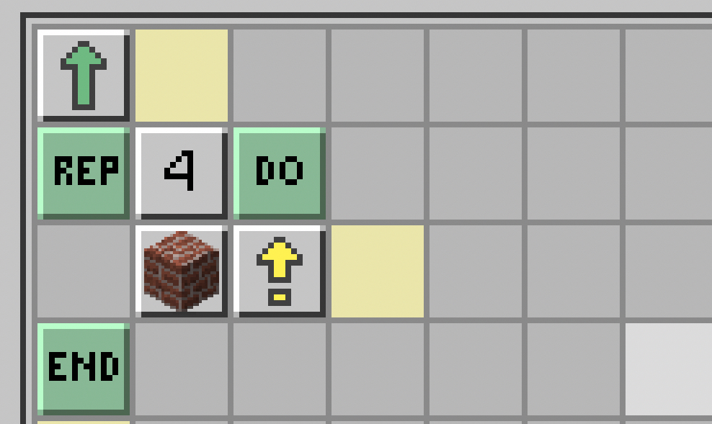
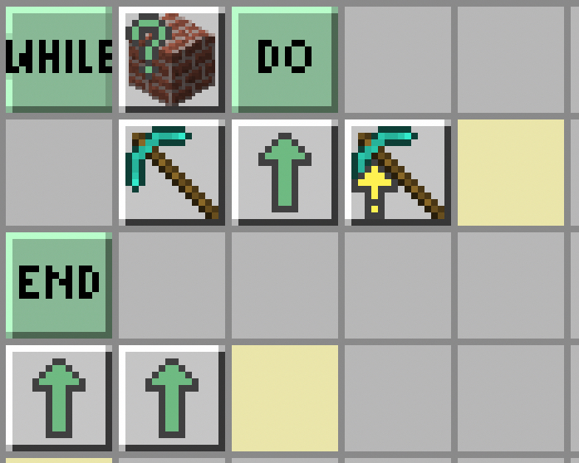
Schleifen…

Slide 4
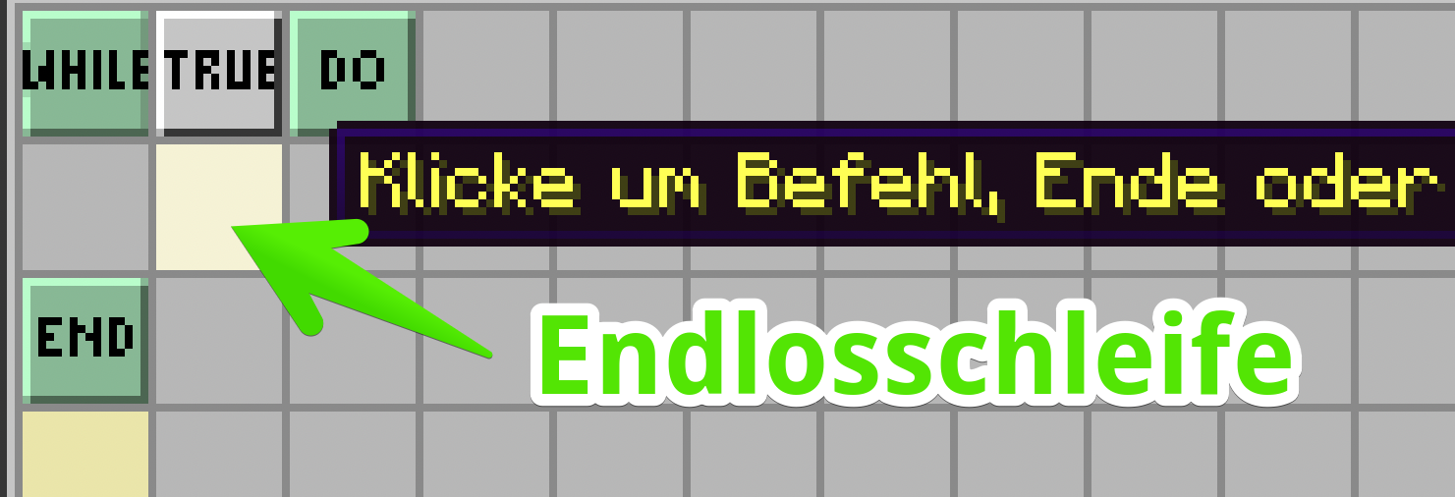
While… „Solange … „

Slide 5
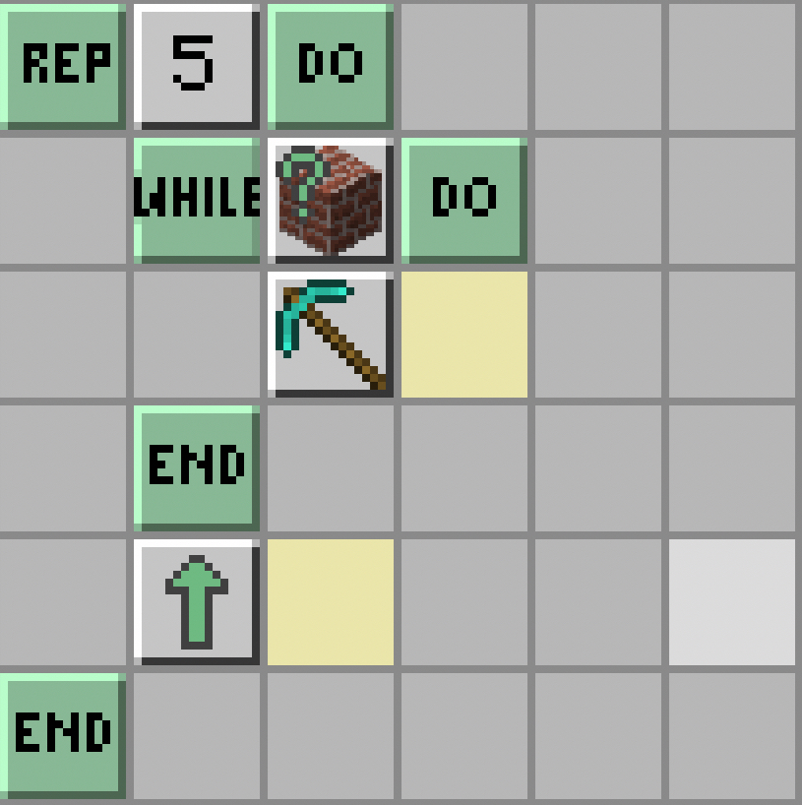
While: Sandabbauen
Solange:
“Vor mir ist ein Block“?
Abbauen!

Slide 6
Tunnel Bauer…

Slide 7
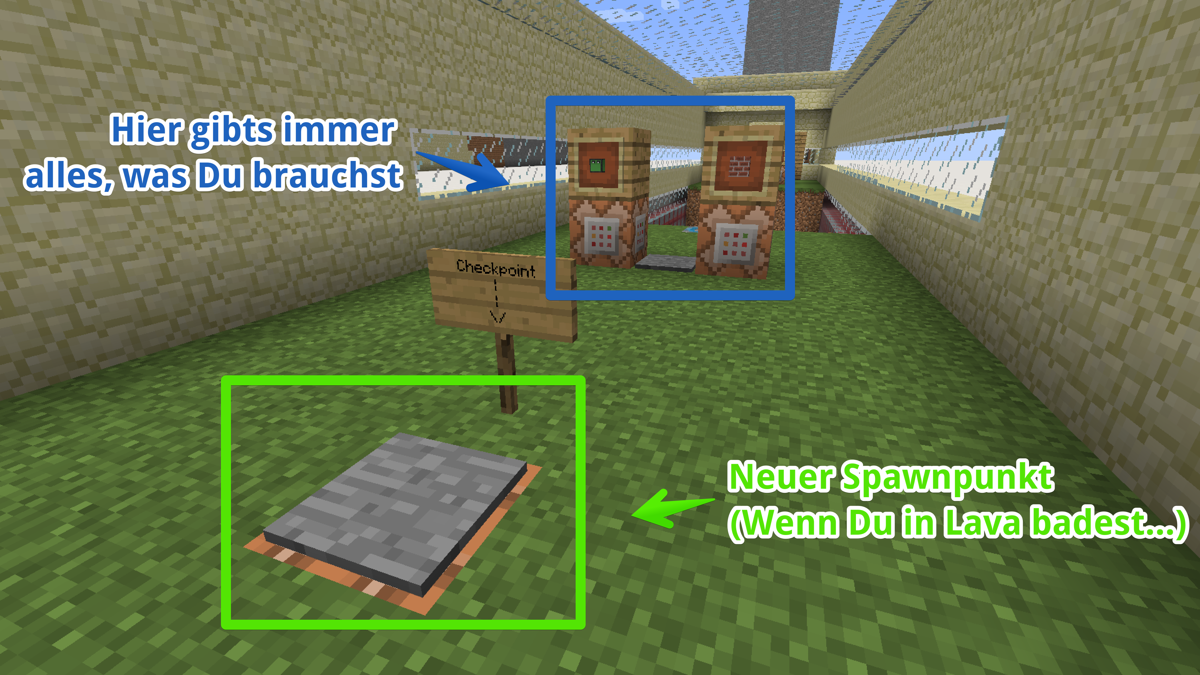
Der Code & Run Parcours

Slide 8
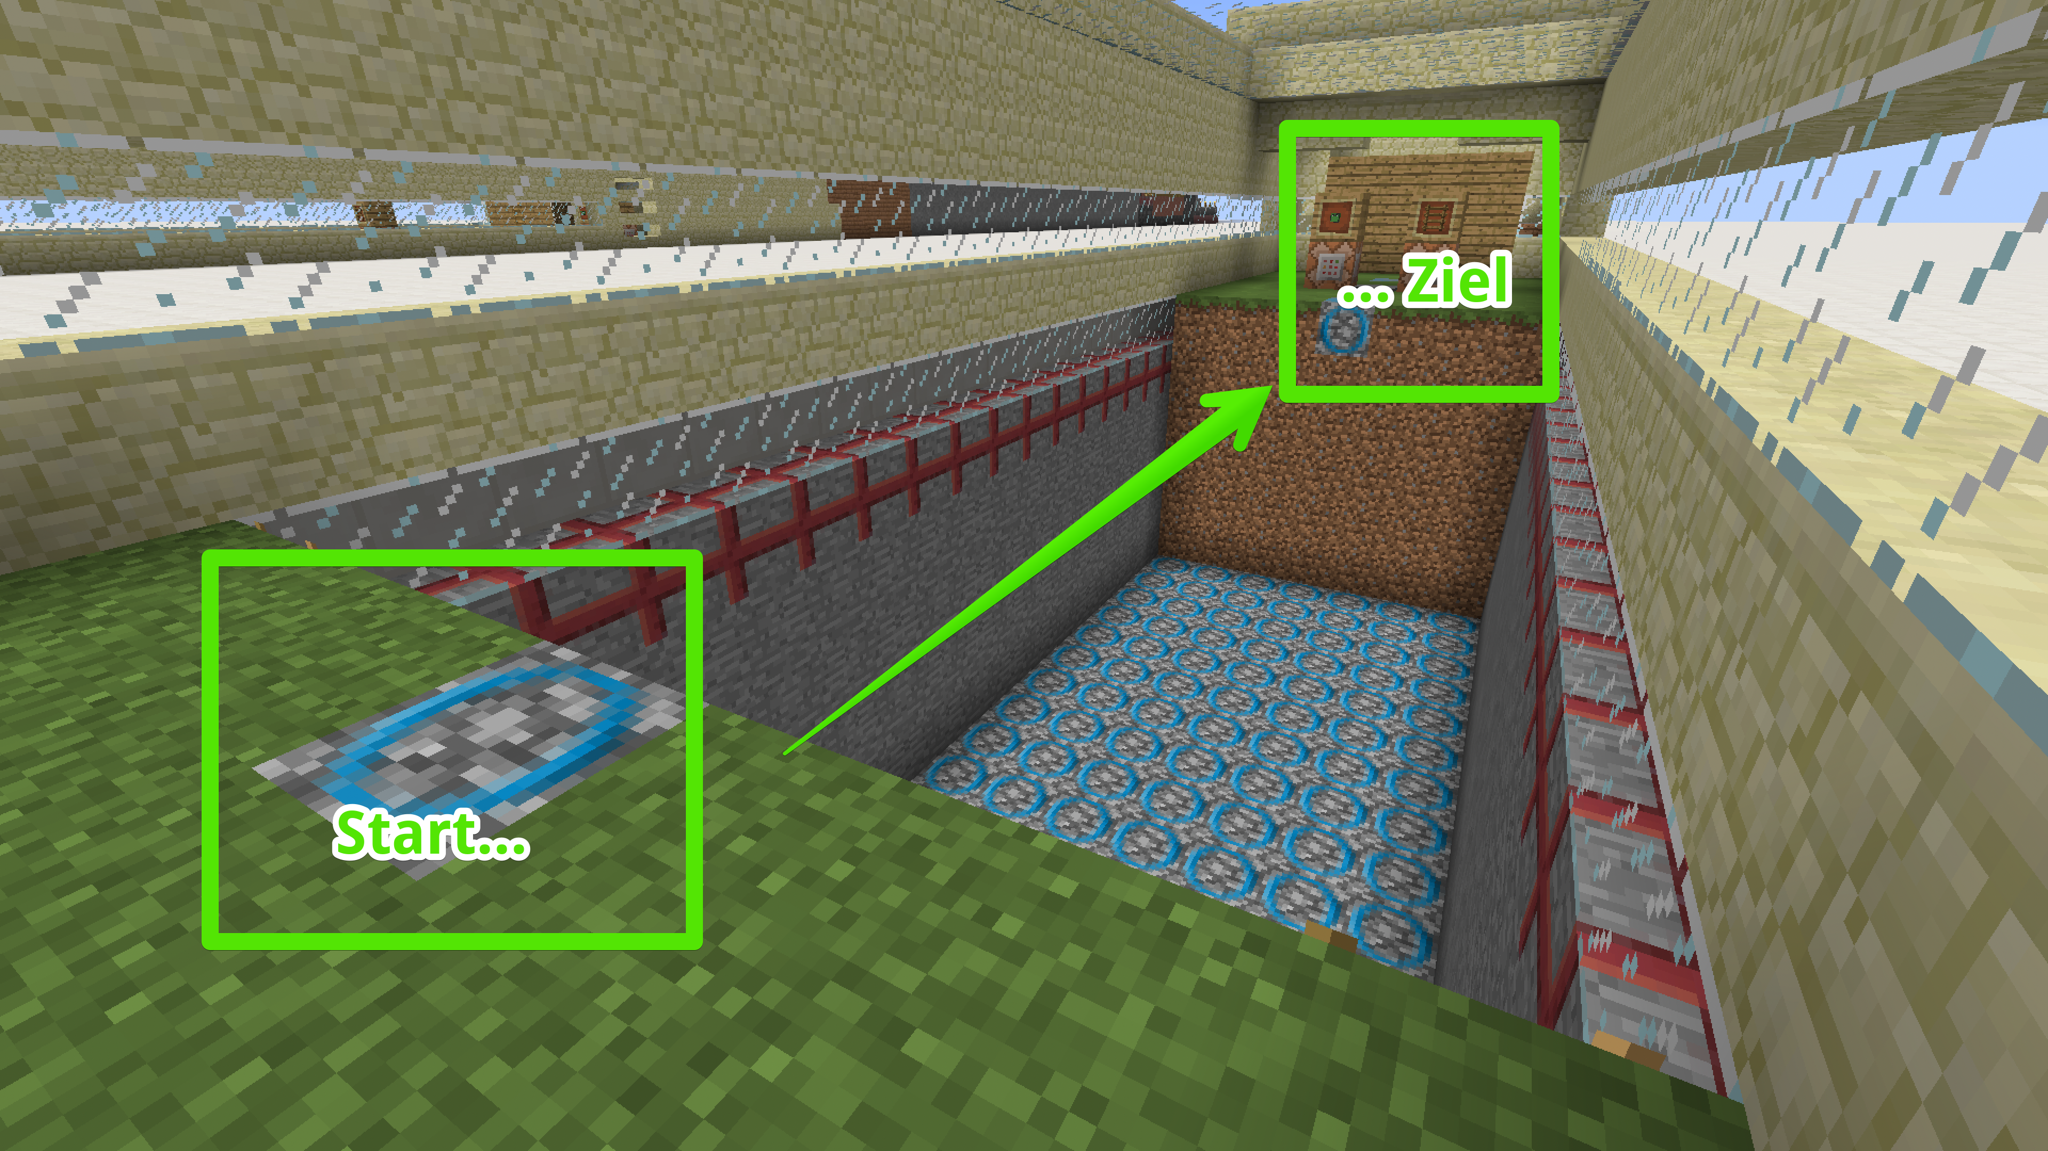

Slide 9
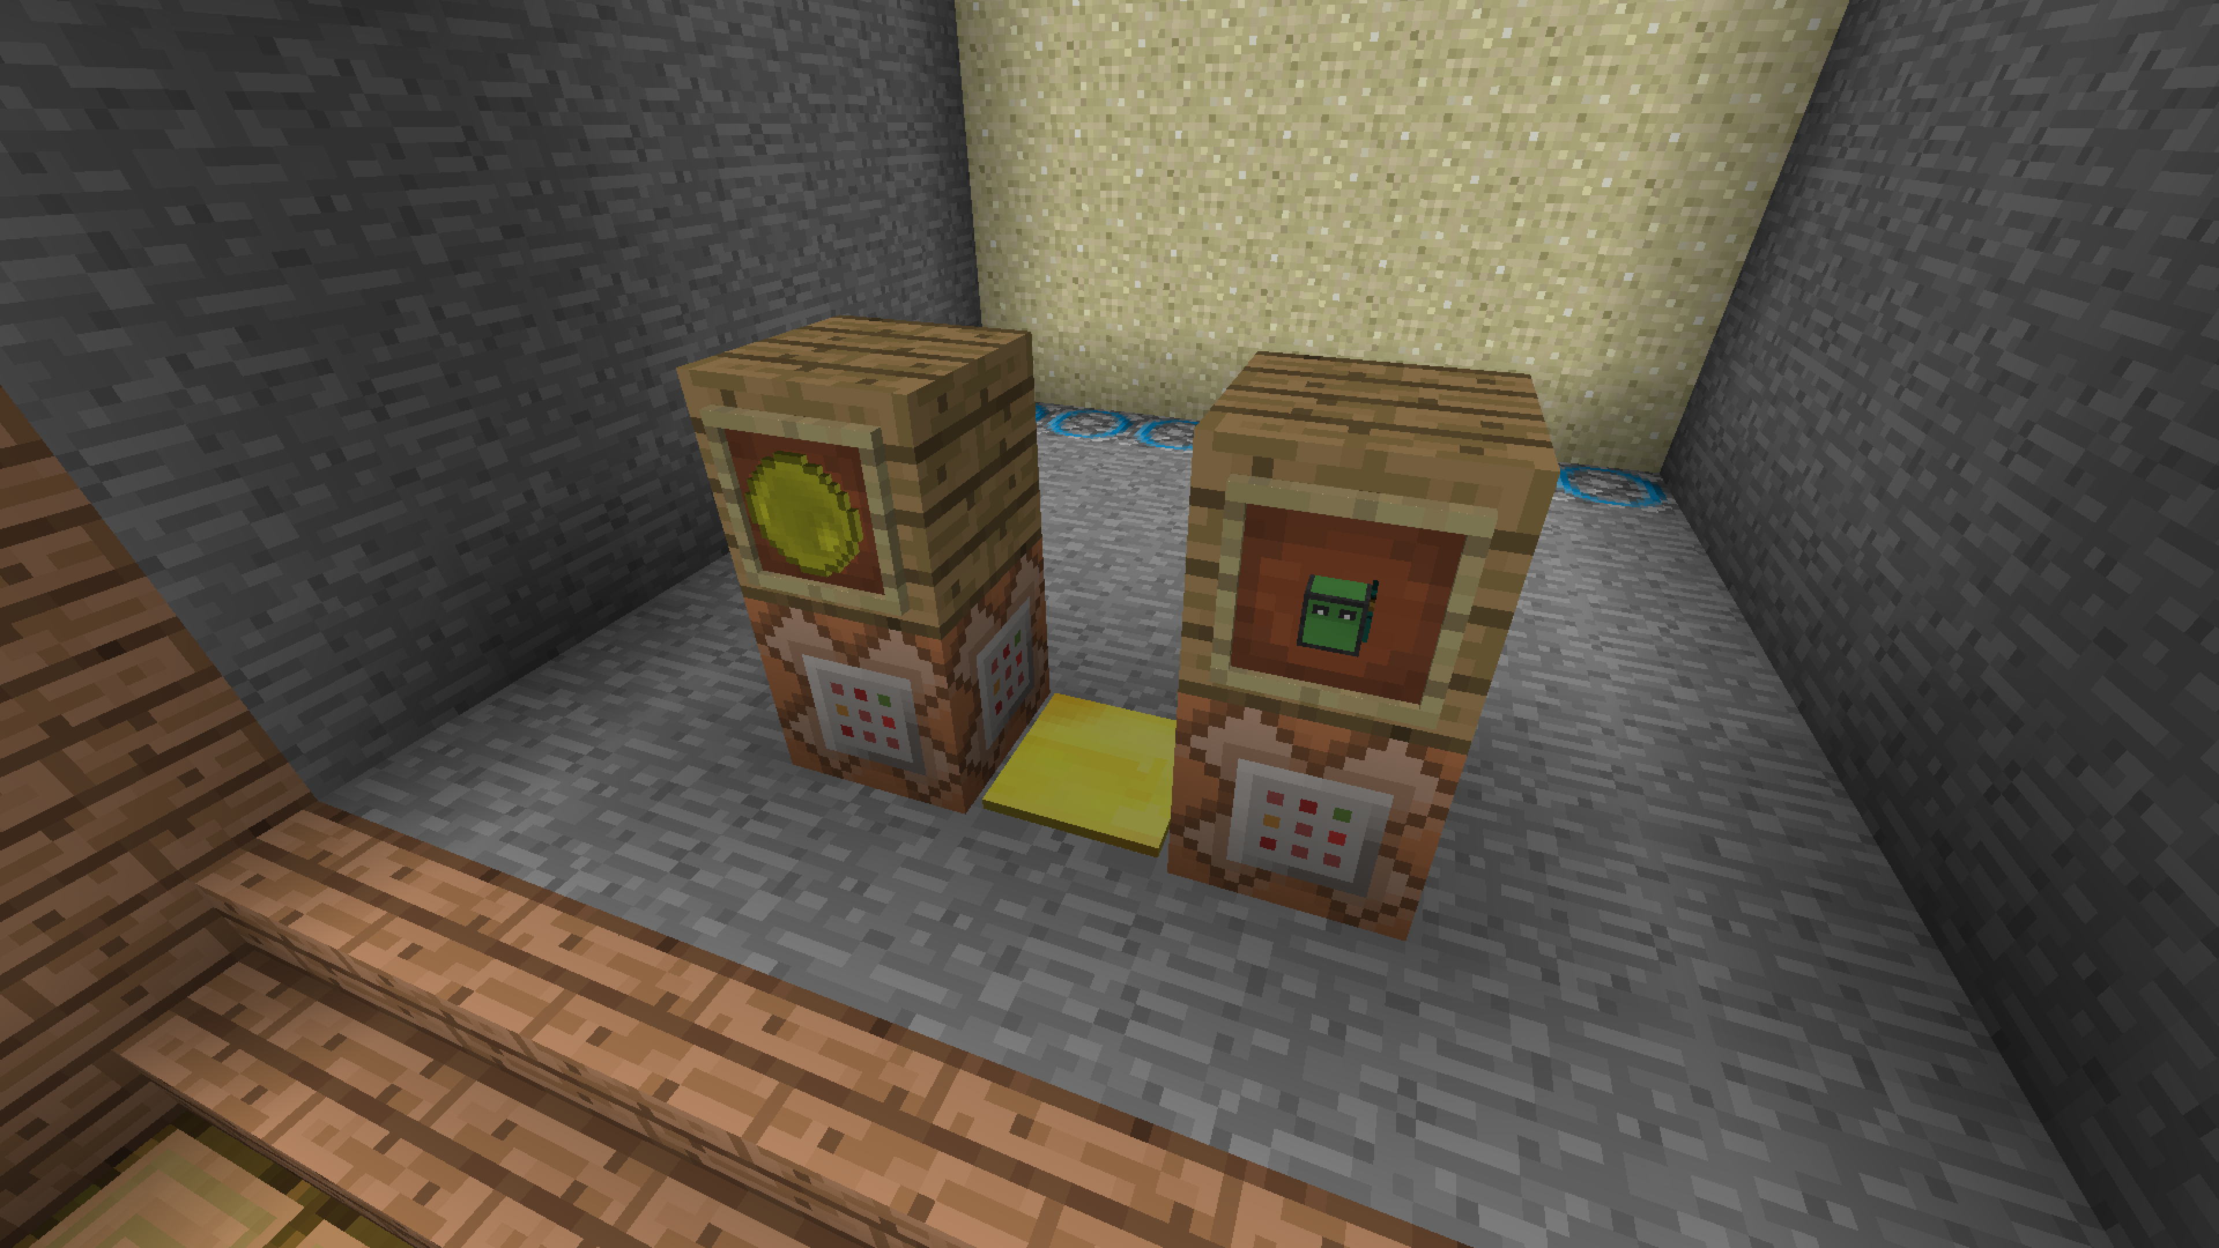
Erste Belohnung…

Slide 10
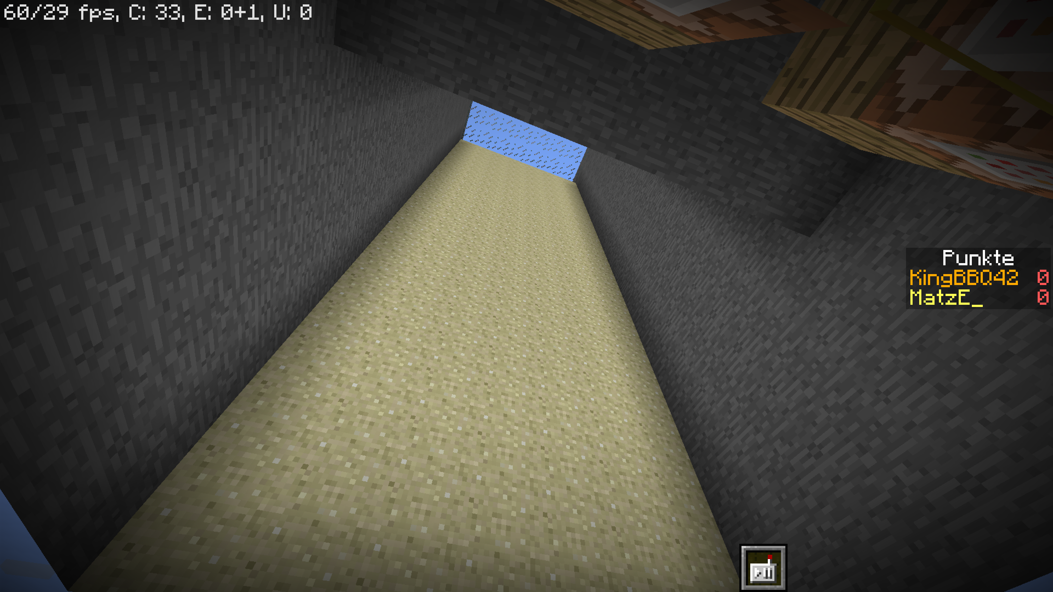

Slide 11
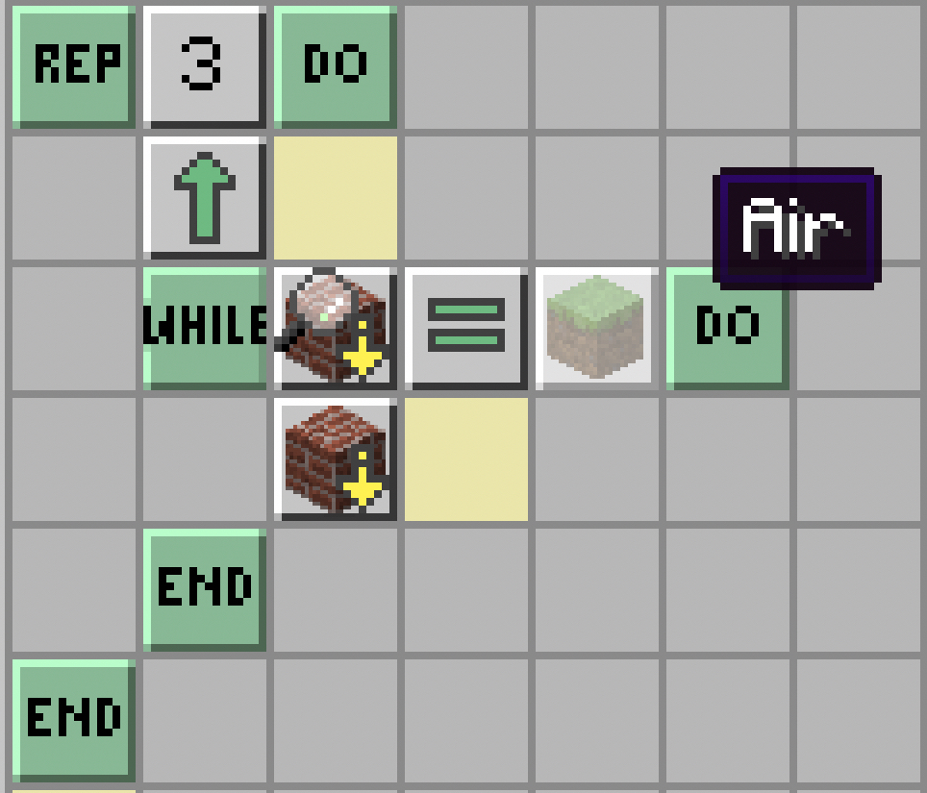
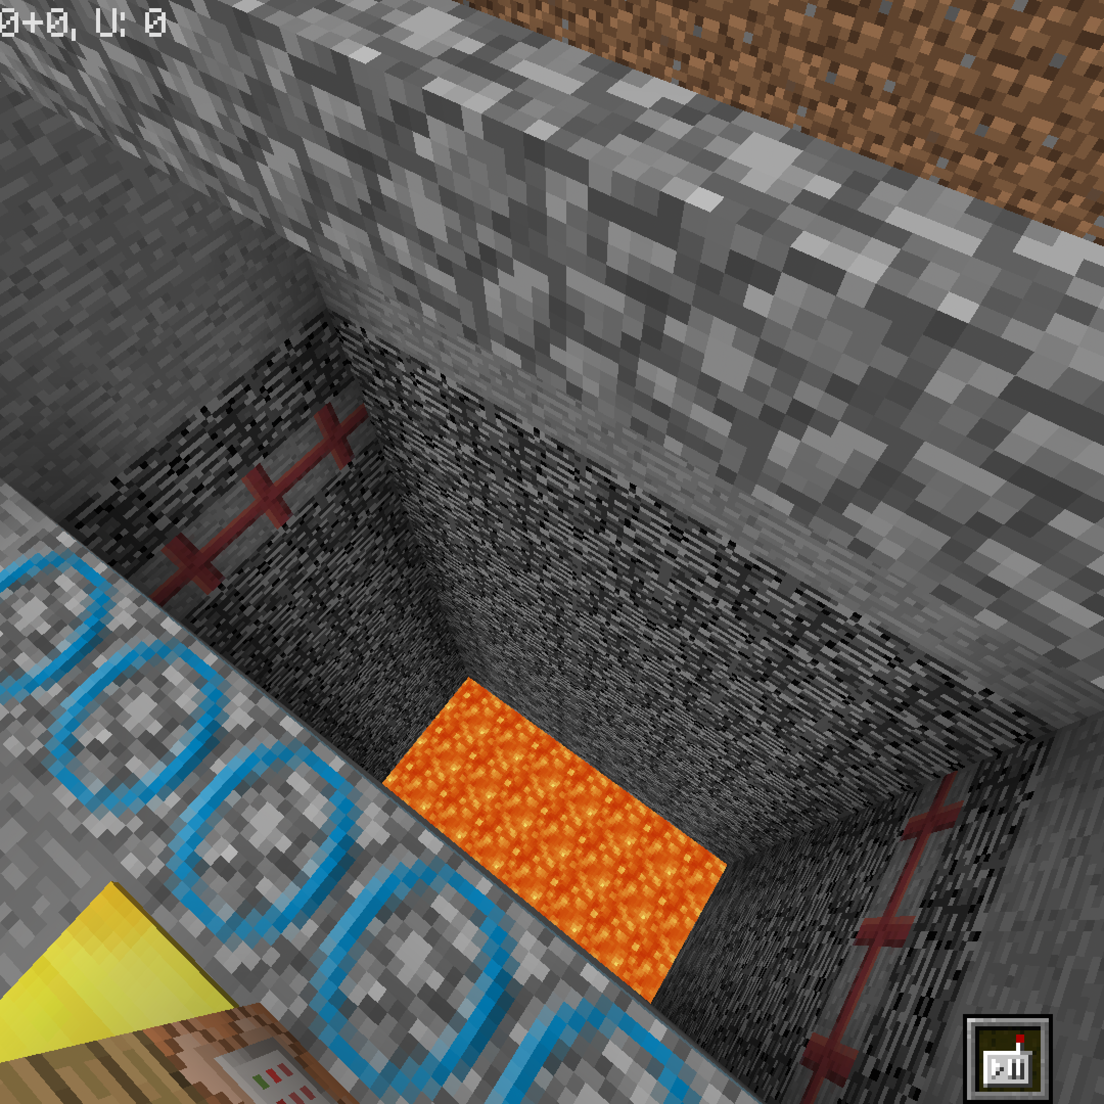

Slide 12
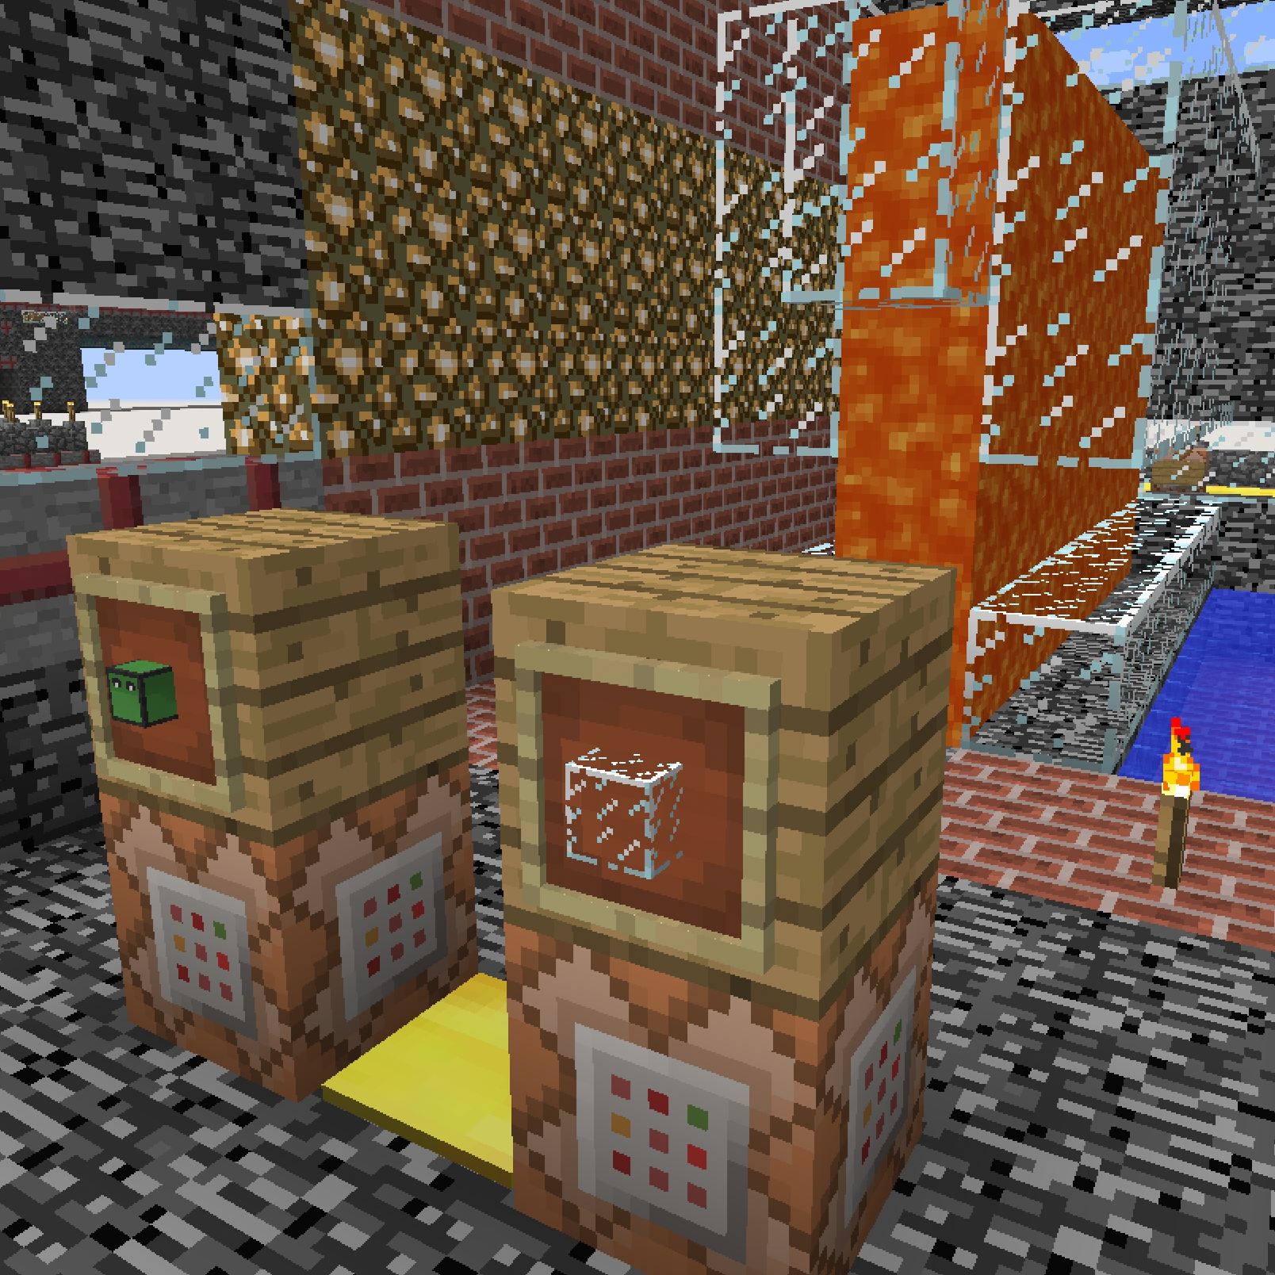
Finale Challenge!

Slide 13
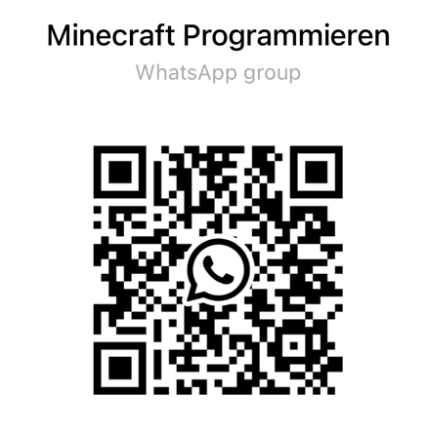
Fragen?
Per Mail: gregor@kidslab.de

Slide 14
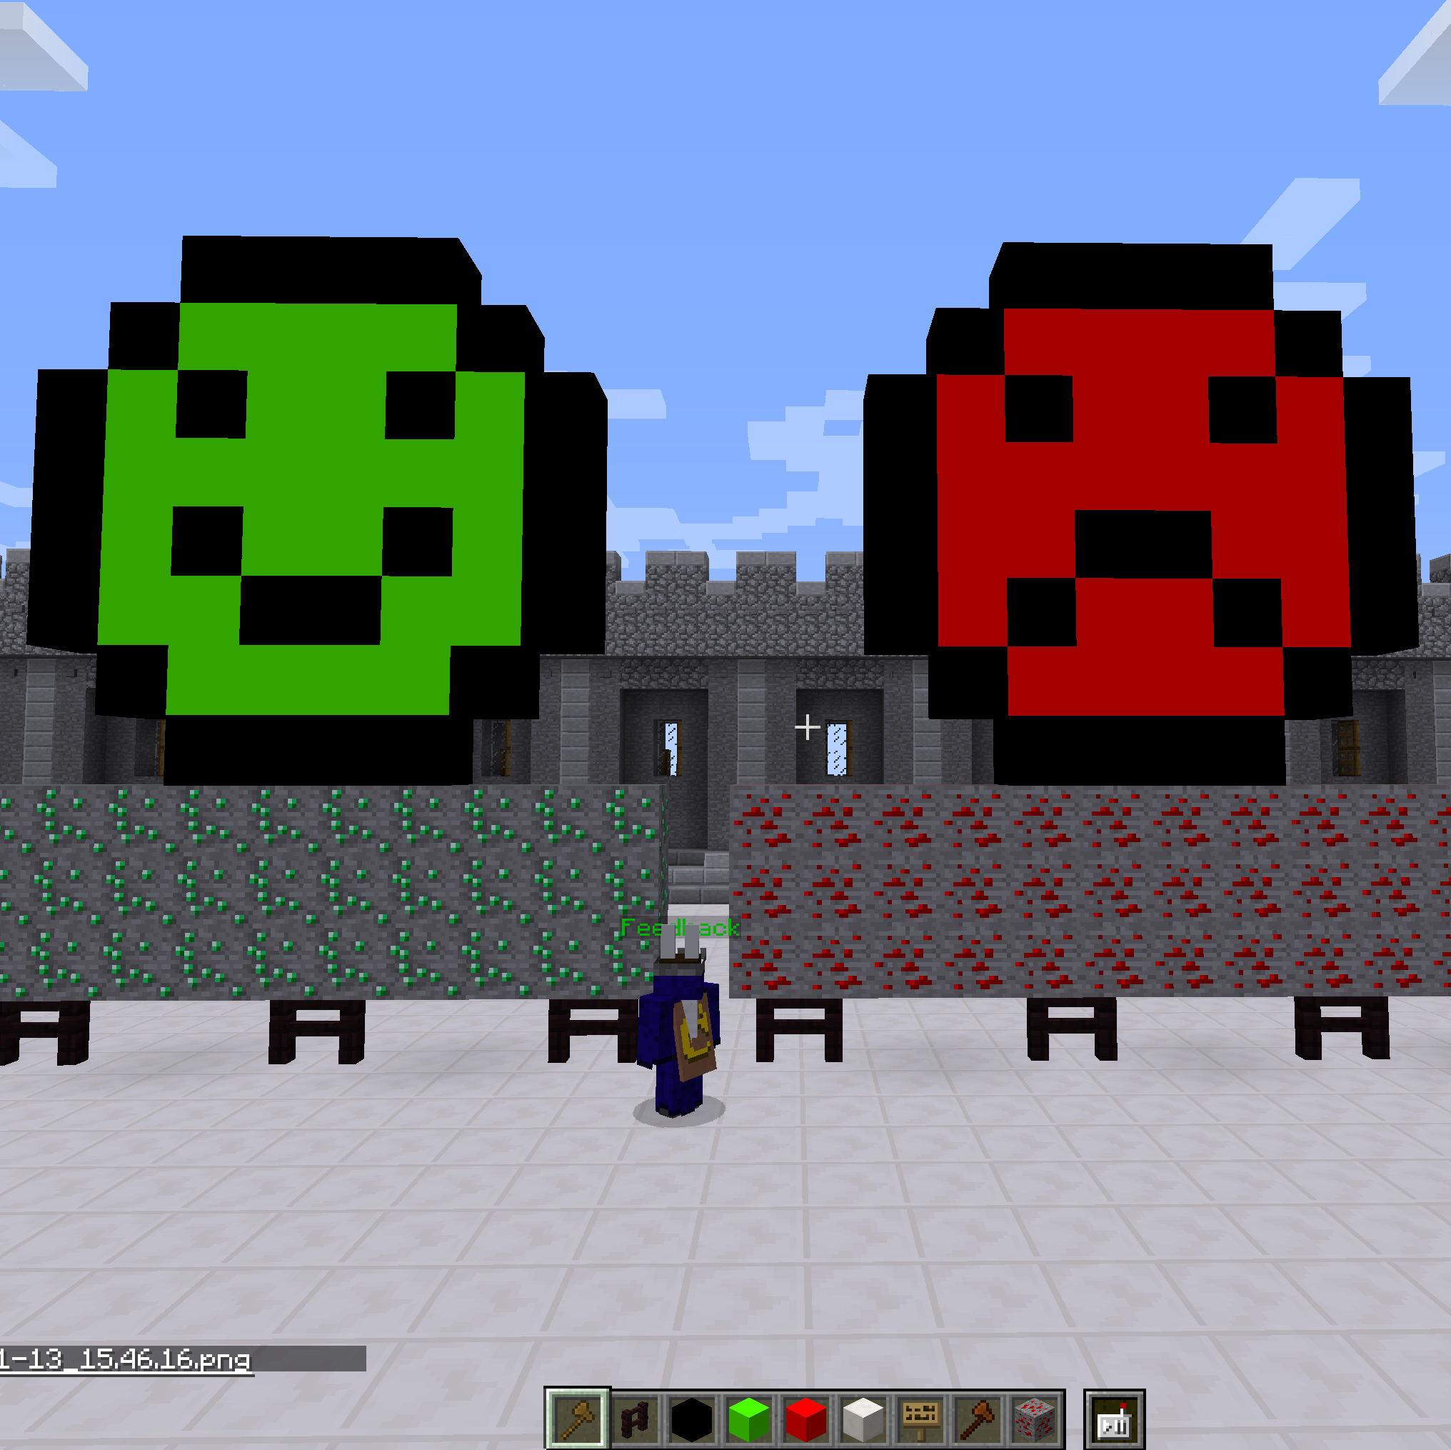
Feedback
Finales Feedback!
Was hat Euch gut gefallen?
Was hat gefehlt?
Was können wir besser machen?
Was wünscht Du dir in Zukunft?

Slide 15
